Slide 1
Propuesta de la Asociación Nacional de Enfermeras de Panamá (ANEP)
Presentada por:
Lcda. Ana Reyes de Serrano
Lcdo. Jorge Quintero

Slide 2
METODOLOGIA
Nuestra propuesta se basa en las diferentes fuentes:
Propuesta de CONATO, retorno al Sistema Solidario … NO a las Paramétricas.
CEPAL.
Ley 51 del 2005. Orgánica de La Caja Seguro Social.
Comisión Universitaria de Agenda Nacional.
Libro del Profesor Felipe Argote “Cómo Solucionar la Crisis del Seguro Social Ya” Sin Paramétricas.
INEC.
Análisis de la situación de la Seguridad Social en Panamá. Junio 2021.
ACODECO.

Slide 3
SUSTENTACION
Las Enfermeras del país nos mantenemos en la naturaleza de nuestra profesión basándonos en el concepto Salud definido por la OMS como un Estado de completo bienestar físico, mental y social, y no solamente la ausencia de afecciones o enfermedades.
En asamblea extraordinaria realizada, los miembros de LA ANEP de forma unánime respaldar la propuesta presentada por CONATO referente a el retorno al SISTEMA SOLIDARIO y no a las MEDIDAS PARAMÉTRICAS.

Slide 4
SUSTENTACION
OBJETIVO DE LA ANEP
Como objetivos de la Asociación Nacional de Enfermeras de Panamá ANEP está el actuar de manera oportuna ante los cambios en las leyes manteniendo en sus lineamientos interesarse en el bienestar económico, social y la salud de la población en general (Pensionados).
OBJETIVO DE LA CSS
La Caja de Seguro Social tiene por objetivo en su artículo 2 (Ley 51 del 2005) garantizar a los asegurados el derecho a la seguridad de sus medios económicos de subsistencia en todos sus programas con los términos, límites y condiciones establecidos en la Constitución (Articulo 6 ) donde es función esencial del estado en su artículo 109 velar por la salud de la población panameña……

Slide 5
SUSTENTACION
LEY 51 DE LA CSS
Siguiendo la línea de sus objetivos, la Caja de Seguro Social esta comprometida a mantener la estabilidad y sostenibilidad financiera de los pensionados, donde se regirá por principios incluyendo la solidaridad que reza en la garantía de protección a los asegurados más vulnerables y sus dependientes con el aporte de los contribuyentes a la Caja de Seguro Social para financiar la contingencia prevista en esta ley.
CONSTITUCION DE LA REPUBLICA DE PANAMA
El Estado debe atender y garantizar aportes necesarios a fin de mejorar los servicios de seguridad social en materia de jubilación.
NO EMPEORAR

Slide 6
SUSTENTACION
Según ACODECO, el salario mínimo en el istmo se ubica en un promedio de B/. 636.80 mensuales, mientras el costo máximo de la Canasta Básica Familiar de Alimentos alcanzó en mayo 2024 los B/. 334.80, sin incluir productos de limpieza, cuidado personal y el pago de servicios como agua, electricidad, vivienda, educación o transporte sin tomar en cuenta la recreación
Si se agregan estos compromisos mensuales, los ingresos de las familias con salario mínimo son insuficientes, pues los panameños gastan entre B/. 274.80 y B/. 334.80 por la compra de la canasta básica, que está limitada a 59 productos esenciales, precisó la entidad pública.

Slide 7
LA DESIGUALDAD
Panamá es el tercer país mas desigual del mundo.
La desigualdad representa la mayor causa de pobreza en Panamá.
Área rural 58%
Área urbana 23%
Área indígena 19%.
Los países con alto índice de desigualdad sufren mayores problemas sociales, además de la pobreza esta el desempleo, enfermedades mentales , narcotráfico , aumenta la desintegración familiar, aumenta el estrés que conduce a ciclos de violencia.

Slide 8
LA DESIGUALDAD
La desigualdad representa la mayor causa de pobreza en Panamá tanto es así que mas del 20.2 % de la población es pobre y los pensionados de la Caja de Seguro Social no escapan a esta realidad.
Si el promedio del salario del trabajador panameño es de B/. 750.00 con el subsistema de Beneficio Definido (60%) recibe B/. 450.00, con el subsistema MIXTO recibirán B/. 300.00 + LO QUE LOGRE AHORRAR.

Slide 9
LA DESIGUALDAD
La orientación de los sistemas que den las garantías para fomentar el trabajo decente y la reducción de la pobreza.
Niveles de pobreza en Panamá
Pobreza general 20.2%
Pobreza extrema 42.2%
La línea de pobreza general.
es cuando una persona vive con ingresos menores al mínimo requeridos para adquirir una canasta de alimentos, bienes y servicios básicos.
En Panamá el promedio es de B/. 3.65 al día y B/. 126.08 al mes.

Slide 10
LA DESIGUALDAD
La línea de pobreza extrema
Cuando una persona no logra los ingresos suficientes para tener acceso tan solo a una canasta de alimentos básicos.
En panamá el promedio es B/. 2.15 por día y B/. 64.56 por mes.
Los niveles de pobreza en Panamá afectan mayormente a los niños, mujeres y los jóvenes.

Slide 11
¿De dónde pueden salir los fondos para recuperar el sistema solidario, entre algunas opciones?
Aumentar el gasto público en pensiones con respecto al PIB.
Disminuir la evasión, elusión y mora de cuotas.
Incorporar a informales.
Nuevos impuestos a Sedes de Empresas Multinacionales.
Reformas administrativa.

Slide 12
POBREZA
La línea de pobreza general es cuando una persona vive con ingresos menores al mínimo requerido para adquirir una canasta de alimentos, bienes y servicios básicos (en Panamá: promedio B/.4.20 al día y B/.126.08 por mes, en 2019); en tanto, la línea de pobreza extrema es cuando una persona no logró los ingresos suficientes para tener acceso, tan solo, a una canasta de alimentos básicos (en Panamá: promedio B/. 2.15 al día y B/.64.56 por mes, en 2019).

Slide 13
POBREZA
En 2024, se estima que la pobreza general en la República de Panamá, afecta a unos 834,110 panameños, con una tasa del 20.2%; o sea, que 1 de cada 5 panameños es pobre.
La pobreza general se distribuye en un 40.1% en las áreas urbanas (334 mil, 11.9%) y en un 59.9% en áreas rurales (499 mil, 38.2%), donde se incluyen las zonas indígenas en un 38.9% (194 mil, 74.4%).

Slide 15
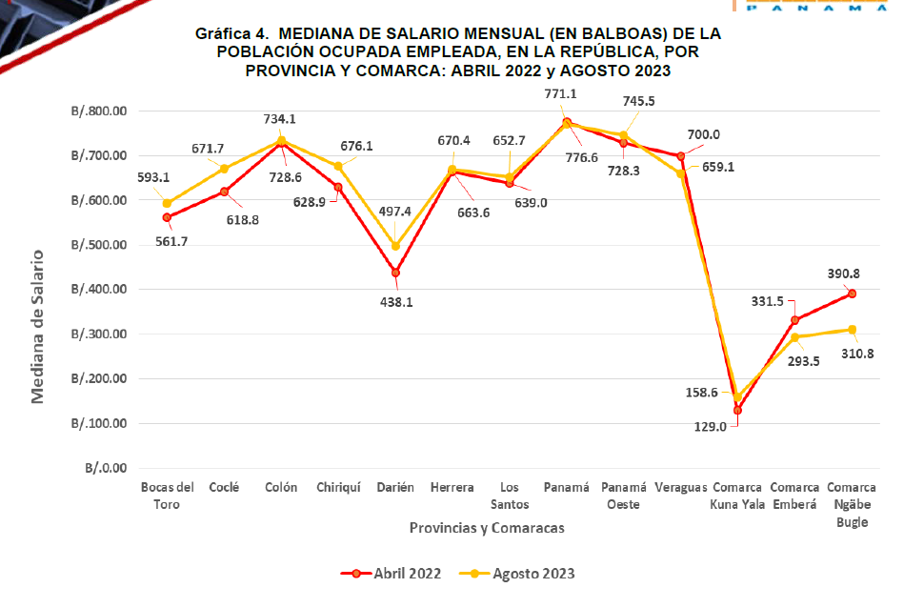
MEDIANA DE SALARIO MENSUAL (EN BALBOAS) DE LA
POBLACIÓN OCUPADA EMPLEADA, EN LA REPÚBLICA, POR
PROVINCIA Y COMARCA: ABRIL 2022 y AGOSTO 2023

Slide 16
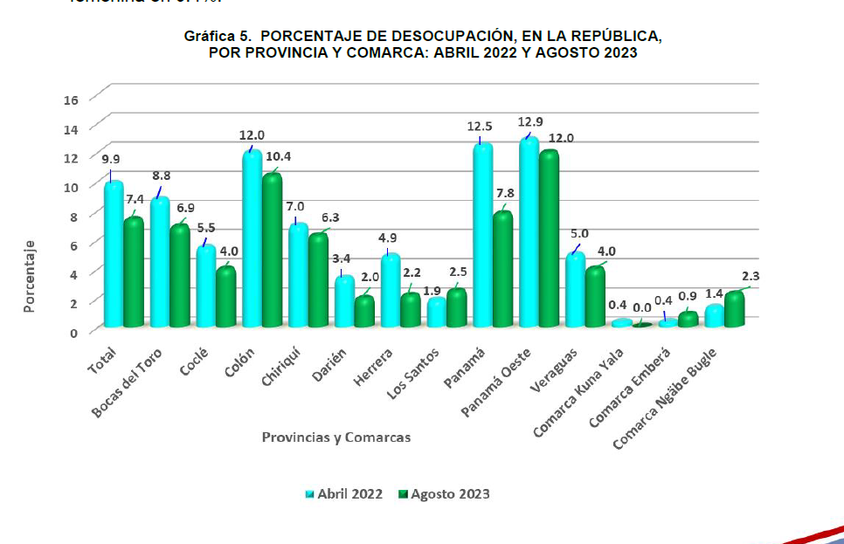
PORCENTAJE DE DESOCUPACIÓN, EN LA REPÚBLICA,
POR PROVINCIA Y COMARCA: ABRIL 2022 Y AGOSTO 2023

Slide 17
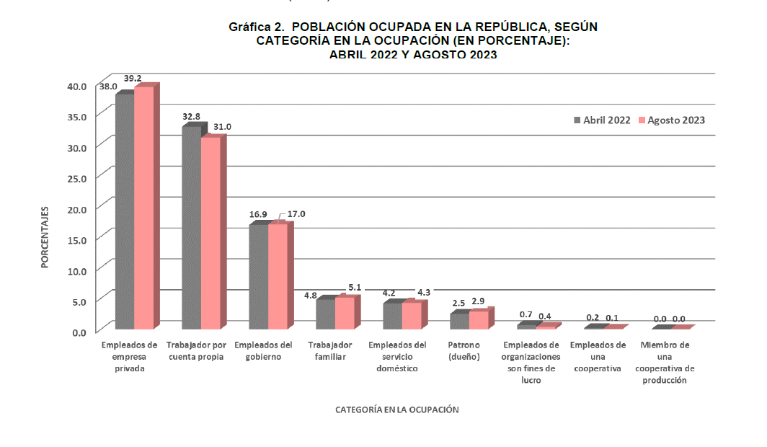
POBLACIÓN OCUPADA EN LA REPÚBLICA, SEGÚN
CATEGORÍA EN LA OCUPACIÓN (EN PORCENTAJE):
ABRIL 2022 Y AGOSTO 2023

Slide 18
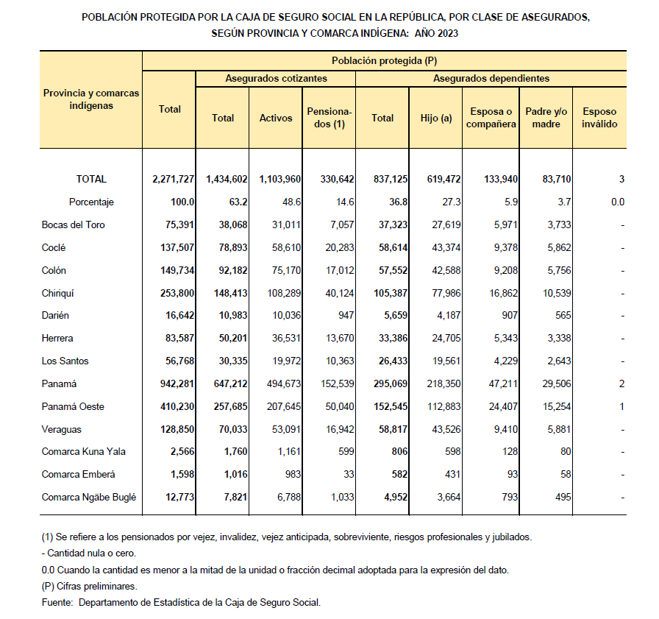
POBLACIÓN PROTEGIDA POR LA CAJA DE SEGURO SOCIAL EN LA REPÚBLICA, POR CLASE DE ASEGURADOS, SEGÚN PROVINCIA Y COMARCA INDÍGENA: AÑO 2023.

Slide 19
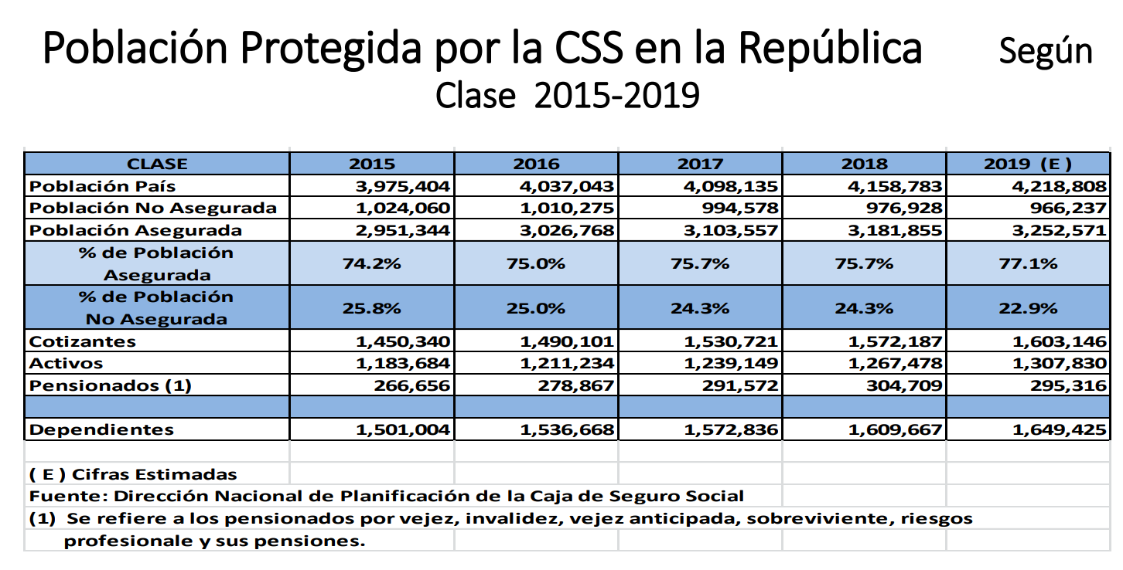
POBLACIÓN PROTEGIDA POR LA CAJA DE SEGURO SOCIAL EN LA REPÚBLICA, SEGÚN CLASE 2015-2019.

Slide 20
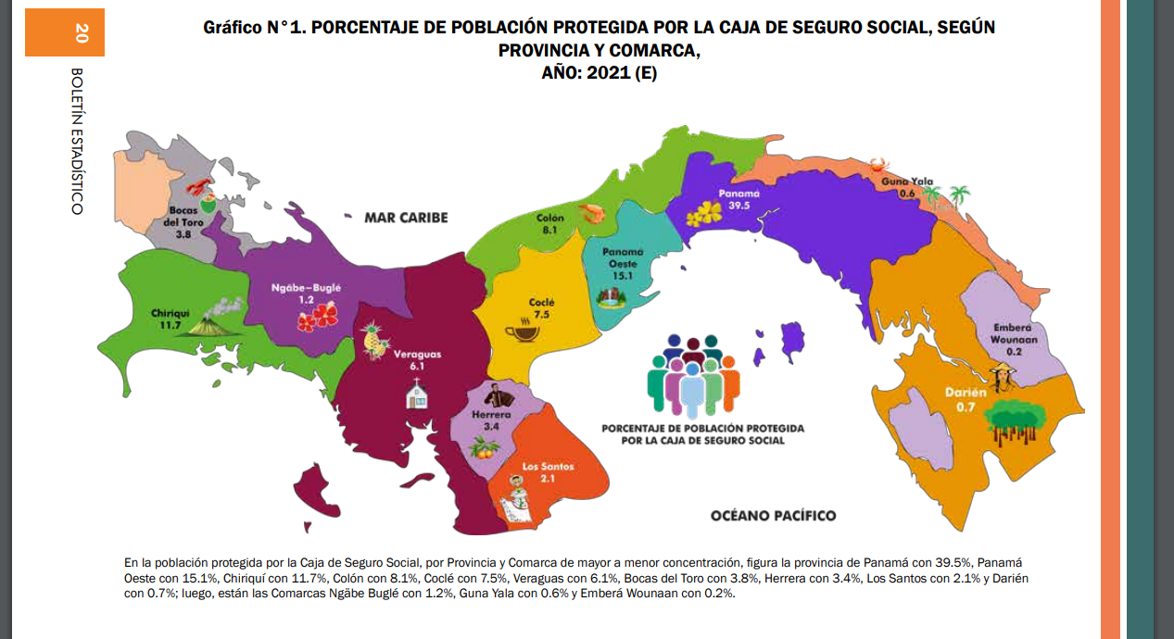

Slide 21
¡Gracias por su atención!

